Slide 1
wwwwwwwwwwwwwwwwwww

Slide 2
حاجتنا للتلذذ بالصلاة
- ابن الجوزي : «إنا في روضة طعامنا فيها الخشوع، شرابنا فيها الدموع».
- هل هذا للسابقين فقط ؟
أهدافنا
الفردوس
الأعلى
التغيير
السعادة =
وسيلة
للاسترخاء

Slide 3
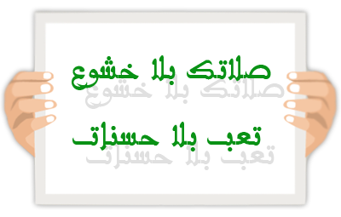
حاجتنا للتلذذ بالصلاة
لماذا لا نخشع ؟ لأنك غنية.
مثال : رجل يخشع 90 في المائة و رجل 10
إدراك شيء مهم
ما يعيننا على الخشوع

Slide 4
مفاتيح

Slide 5
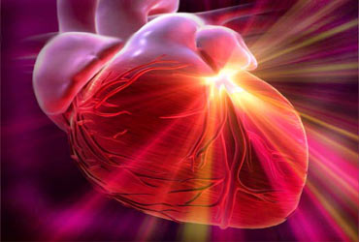
1- حضور القلب :
حضور القلب ألذ و أعذب بكثير من لذة السرحان.
50 دقيقة لله : أمسك نفسك.

Slide 6
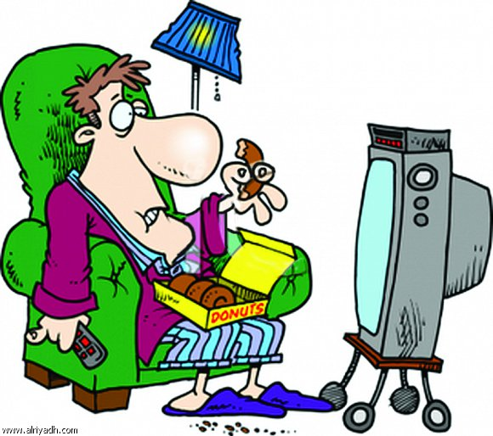
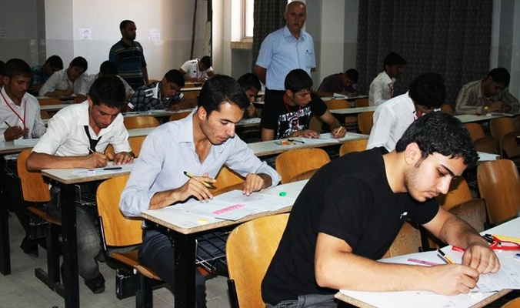
2- الفهم : أكثر لذة :
أكبر منافس = عمود المنزل.
مثال : الطالب في الإمتحان / مشاهدة المسلسلات.

Slide 7
3- الرجاء :
أبو نواس رحمه الله.
عمق جديد = صلاة بمشاعر.
كيف نحس شعور الرجاء ؟
بشرط أن يكون رجاء أماني
كلما عرفت الله أكثر زاد رجاءك فيه أكثر
حسن الظن بالله

Slide 8
4- الهيبة :
علي ابن أبي طالب كرم الله وجهه.
التوازن مع الرجاء.
الفرق بين الخوف / الخشية / الهيبة.
كل شيء إذ خفته تفر منه إلا الله عز و جل تفر إليه «ففروا إلى الله».
ما الذي يزيد هيبة الله في قلبك ؟
قال رجل للحسن البصري : إنا نصحب أقواما .....

Slide 9
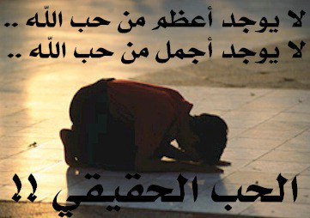
5- الحب :
ابن القيم : «هو الذي تنافس فيه المتنافسون و إليه شمر السابقون فهو غذاء الأرواح و قرة العيون، متى خلا القلب منه فهو كالجسد الذي لا روح فيه، فهو النور و هو الشفاء و هو اللذة التي لم يظفر بها فعيشه كله هموم و آلام».
من وجد في قلبه، ذاق حلاة الإيمان.
كيف نصل إلى هذا الشعور ؟

Slide 10
الحب
لنعمه
لإحسانه
لجماله
الحياء

Slide 11
7- المفتاح السحري :
غير صلاة الكثير من الناس.
«إذا قام أحدكم يصلي فإنه يناجي ربه» حديث شريف.

Slide 12
أقسام الناس في الصلاة
سؤال الملك

Slide 13
محطات عملية
تعيننا على الخشوع

Slide 14
أسرار الآذان
يطرد الشيطان : «إذا نودي للصلاة أدبر الشيطان و له دراد حتى لا يسمع التأذين».
فرصة لتضاعف أجر صلاتك : «المؤذن يغفر له مد صوته و صدقه من سمعه من رطب و يابس و له أجر من صلى معه».
«قل مثل ما يقول فلك مثل أجره».
نداء يدعوك للقاء الحبيب «أغلى حبيب».

Slide 15
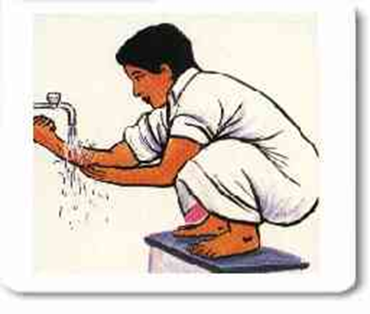
الوضوء
الصلاة تبدأ قبل تكبيرة الإحرام بكثير

Slide 16
الوضوء
ضاعف الأجر بتعظيم النية :
- استباحة الصلاة.
- امتثال أمر الله عز و جل.
- الاقتداء بالحبيب المصطفى.
- تكفير السيئات.

Slide 17
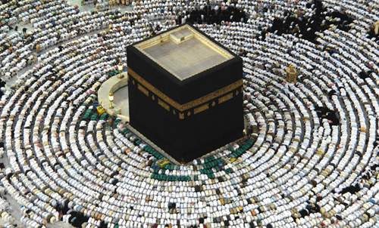
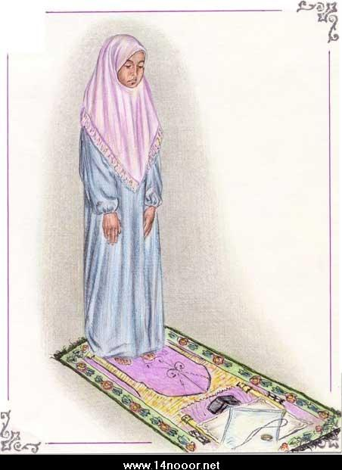
استقبال القبلة و التزين لله عز و جل
اذكري ستر الله عليك.
تجملي لله عز و جل : إذا قابل الحبيب حبيبه، استعد له أحسن استعداد.
استقبال القبلة : ابن القيم «كيف تصح صلاة من يستقبل القبلة بجسده و ينصرف بقلبه عن رب القبلة».
اقتربنا من الدخول على مولانا.
و قبل ذلك....

Slide 18
تذكري أختي الحبيبة
انتظري الآذان.
توضئي لكل صلاة.
قرآن جديد.
ابتعدي عن الزخارف.
لا تصلي خلف نائم أو متكلم.
أغلقي هاتفك.

Slide 19
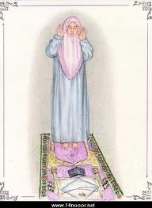
تكبيرة الإحرام
لماذا التكبير ؟ الله أكبر مما تفكر فيه.
لا تبدأ صلاتك بالكذب.
رفع اليد استسلام لله عز و جل
تكريرها : منبه
محطة مهمة : دخول في حالة نفسية فيسيولوجية روحية أخرى.
«مفتاح الصلاة الطهور و تحريمها التكبير و تحليها التسليم» حديث شريف.

Slide 20
تكبيرة الإحرام
ماذا يقع ؟
- الذنوب توضع على الرأس و العاتق.
- ينصب الله وجهه لوجه عبده.
- يدخل على الخط شيطان متخصص (خنزب)
هل تعرف حجمك عندما تقول الله أكبر ؟
مثال : (المذيع خلف الكاميرا)

Slide 21
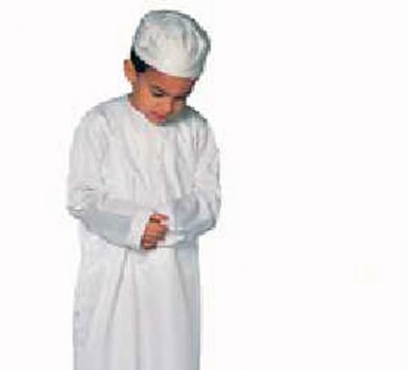
طأطأة الرأس و وضع اليدين
وقفة تليق بالعبد بين يدي سيده.
علامة المحبة : رميه بطرف بصره إلى الأرض (عمرو ابن العاص).
الإمام أحمد : هو ذل بين يدي ملك جبار عزيز.
التحية : دعاء الاستفتاح (تحيي ملك الملوك).

Slide 22
الاستعاذة
الشيطان كالذباب كلما ذب آب.
حل ممتاز للتخلص منه
قصة الشيخ و التلميذ

Slide 23
الاستعاذة
آلية دخوله عليك : له باب إذا أغلق لا يدخل
«إذا قام العبد يصلي يقول ربنا ارفعوا الحجب إذا التفت العبد يقول عز و جل ارخوا الحجب».
قصة الرجل و الكنز

Slide 24
بداية الحوار الذي يبدأ بينك و بين حبيبك :

Slide 25
أسرار الفاتحة

Slide 26
الحمد لله رب العالمين
إثبات الكمال مع المحبة.
الحمد لله الذي جعل الربوبية عنده.
العالمين : لا نهاية.

Slide 27
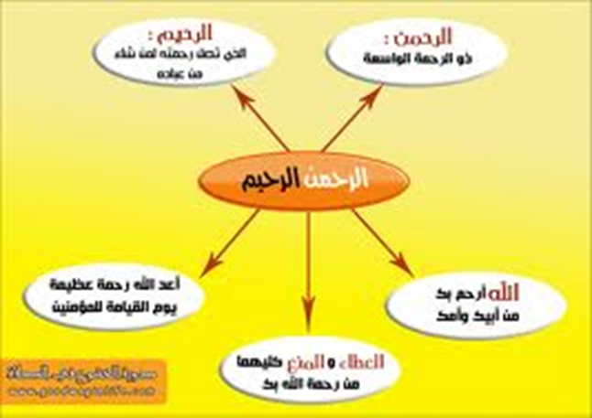
الرحمان الرحيم
بعد الحمد لله ربوبية أخذ و انتقام أم ربوبية رحمة و أنعام.
الرحمان : الرحمة الواسعة.
الرحيم : يوصل الرحمة لعباده.

Slide 28
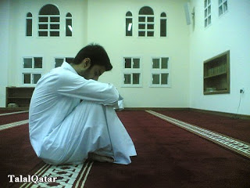
ملك يوم الدين
و هو يوم عظيم.
يملكه سبحانه ليؤنسهم.

Slide 29
إياك نعبد و إياك نستعين
100 كتاب 4 كتب القرآن مفصل أم الكتاب إياك نعبد و إياك نستعين.
العبادة لله عز و جل و الاستعانة للعبد.
تشفيك من مرض الرياء و الكبرياء.
أحد الصالحين.

Slide 30
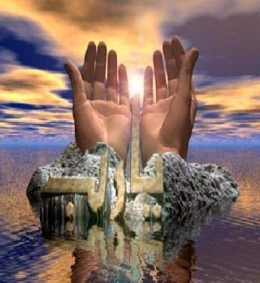
إهدنا الصراط المستقيم
دعاء عظيم يقين.
نعلم الطريق أولا نعلم نقدر أو لا نقدر إخلاص متابعة الثبات حتى الممات.

Slide 31
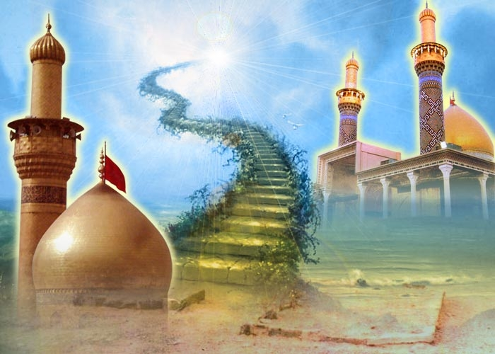
صراط الذين أنعمت عليهم
جعل الله عز و جل لعباده من نتسلى به حتى يخفف عنا وحشة الطريق.

Slide 32
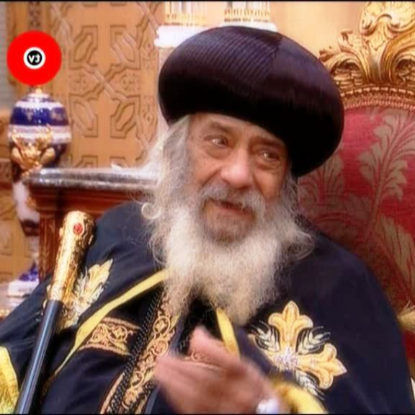
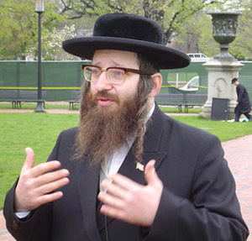
غير المغضوب عليهم و لا الضالين
المغضوب عليهم : يعلمون الحق و لا يعملون به.
الضالين : يعملون بلا علم.
آمين : مغفرة ذنوب

Slide 33
قراءة سورة
«إني نهيت أن أقرأ القرآن في الركوع و السجود»
أشرف ذكر أشرف هيئة.

Slide 34
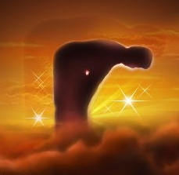
جمال الركوع
أجمل ركوع.
رأى صلى الله عليه و سلم رجلا لا يتم ركوعه و ينقر في صلاته «لو مات هذا على حاله هذه مات على غير ملة محمد صلى الله عليه و سلم».
سبحان ربي العظيم : ركن تعظيم و إجلال.
الركوع يعطيك إشباع لرغبة العبادة.
17 ركعة أحببت الله أحبك الله.
استعداد للخضوع الأكبر.

Slide 36
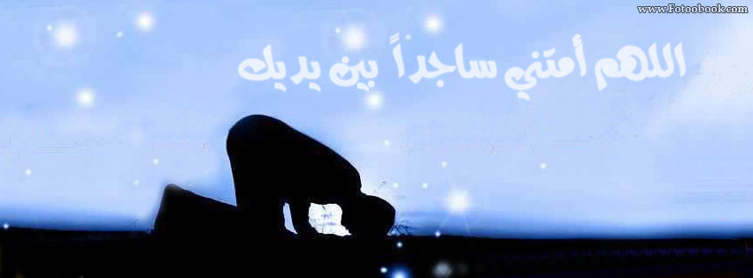
سجود القلب في السجود
القلوب جوالة :
كيف أعرف هل سجد قلبي ؟ «سيماهم على وجوههم»

Slide 37
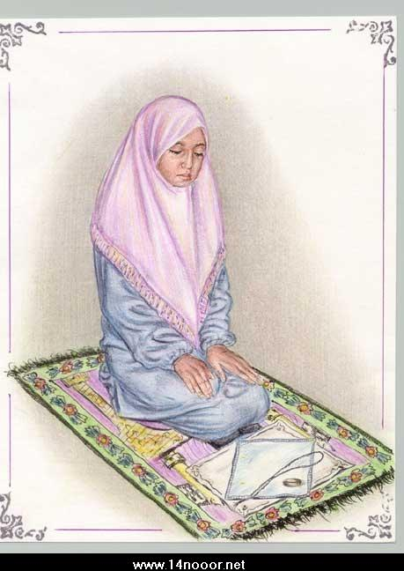
الجلوس بين السجدتين
أذل جلسة : «و ترى كل أمة جاثية».
لماذا يكرر السجود : ابن القيم : «و لما كانت الصلاة أفضل أركانها الفعلية السجود شرع فيها بوصف التكرار و جعلت خاتمة الركعة».

Slide 38
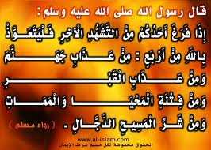
التشهد و التحيات
التحيات على الإطلاق لله عز و جل.
الصلوات : الدعاء.
الطيبات : الله طيب لا يقبل إلى طيبا.
السلام عليك أيها النبي و رحمة الله و بركاته.
أشهد أن لا ألاه إلا الله و أشهد أن محمدا رسول الله.
الصلاة على الرسول صلى الله عليه و سلم.
دعاء قبل التسليم.

Slide 39
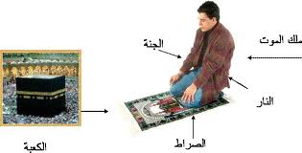
إياك و العجب : يهدم كلما سبق.
«صلى صلاة مودع كأنك تراه فإن كنت لا تراه فإنه يراك».

Slide 40
رزقنا الله و إياكم
التلذذ بالصلاة

